Slide 1
Strategi TI, Sourcing, dan Hubungan Vendor
BAB 12

Slide 2

Outline Bab 12
12.1 Strategi TI dan Proses Perencanaan Strategik
12.2 Tatakelola TI
12.3 Menyelaraskan TI dengan Strategi Bisnis
12.4 Rencana Operasi TI dan Srategi Sourcing
12.5 Hubungan Vendor TI

Slide 3
12.1 Strategi TI dan Proses Perencanaan Strategik

Slide 4
12.1 Strategi TI dan Proses Perencanaan Strategik
Strategi TI mendukung strategi bisnis.
Empat poin Renstra TI adalah:
Untuk memperbaiki pemahaman manajemen akan peluang dan keterbatasan TI
Untuk menghitung kinerja saat ini
Untuk mengidentifikasi kapasitas dan kebutuhan sumberdaya manusia
Untuk klarifikasi level kebutuhan investasi

Slide 5
12.1 Strategi TI dan Proses Perencanaan Strategik
Strategi TI mendukung strategi bisnis. Empat poin Rencana Strategik TI adalah:
To improve management’s understanding of IT opportunities and limitations
To assess current performance
To identify capacity and human resource requirements
To clarify the level of investment required

Slide 6
12.1 Strategi TI dan Proses Perencanaan Strategik
STRATEGI TI DAPAT DIBAGI 2 (DUA) KATEGORI
  In-house development
  2. Outsource development, atau outsourcing
    on-shore (domestic) sourcing
    offshoring
Organisasi biasa menggunakan kombinasi strategi TI tersebut—in-house, on-shore sourcing, offshoring, cloud computing, dan SaaS.

Slide 7
12.1 IT Strategy and the Strategic Planning Process
IT strategies can be divided into 2 categories:
  1. In-house development
  2. Outsource development, or outsourcing
    on-shore (domestic) sourcing
    offshoring
Organizations use combinations of these IT strategies—in-house, on-shore sourcing, offshoring, cloud computing, and SaaS.

Slide 8
12.1 Strategi TI dan Proses Perencanaan Strategik
Ketidak sambungan TI dan Strategi Bisnis
Hanya 33% pemimpin bisnis melaporkan bahwa divisi TI dilibatkan dalam proses pengembangan strategi bisnis.
Hanya 30% melaporkan bahwa eksekutif bisnis yg bertanggungjawab untuk strategi, bekerja sama dengan divisi TI
Jika strategi TI tidak selaras dengan strategi bisnis, terdapat risiko tinggi bahwa proyek TI akan ditinggal sebelum selesai. Sekitar 75% perusahaan menelantarkan paling sedikit satu proyek TI, dan 30% menelantarkan lebih dari 10% proyek TI dengan alasan ini.

Slide 9
12.1 IT Strategy and the Strategic Planning Process
IT and Business Strategy Disconnects:
Only 33% of business leaders reported that the IT division is very involved in the process of developing business strategy.
Only 30% reported that the business executive responsible for strategy works closely with the IT division.
When the IT strategy is not aligned with the business strategies, there is a high risk that the IT project will be abandoned before completion. About 75% of companies abandoned at least one IT project, and 30% abandoned more than 10% of IT projects for this reason.

Slide 10
12.1 Strategi TI dan Proses Perencanaan Strategik
Alasan mengapa proyek TI ditinggalkan:
Perubahan strategi bisnis
Perubahan teknologi
Proyek tak dapat selesai tepat waktu atau tidak sesuai anggaran
Sponsor yang bertanggungjawab proyek tersebut tidak bekerjasama dengan baik.
Strategi TI telah berubah menjadi cloud atau SaaS.

Slide 11
12.1 IT Strategy and the Strategic Planning Process
Reasons why an IT project might be abandoned:
the business strategy changed
technology changed
the project was not going to be completed on time or budget
the project sponsors responsible did not work well together
the IT strategy was changed to cloud or SaaS.

Slide 12
12.1 Strategi TI dan Proses Perencanaan Strategik
Keberhasilan Strategi TI dan Bisnis
Travelers Companies, Inc. sebuah perusahaan properti dan asuransi kecelakaan, peningkatan 75% dalam penjualan pelanggan baru diwujudkan dengan penggunaan software baru oleh agen independen.
Kraft Foods Inc. meluncurkan proyek Master Data Management (MDM) untuk menyederhanakan dan menyelaraskan proses bisnis global dan memungkinkan kemampuan informasi enterprise strategik .

Slide 13
12.1 IT Strategy and the Strategic Planning Process
IT and Business Strategy Success:
For Travelers Companies, Inc. a property and casualty insurance company, a 75% increase in new customer sales was realized with the use of a new (software) by its independent agents.
Kraft Foods Inc. launched a master data management (MDM) project to simplify and harmonize its global business processes and enable strategic enterprise information capabilities.

Slide 14
12.1 IT Strategy and the Strategic Planning Process
Table 12.1. Business and IT Strategies Defined

Slide 15
IT at Work 12.1: IT Steering Committees
See text for full discussion.
Direction setting. In linking the corporate strategy with the IT strategy, planning is the key activity.
Rationing. The committee approves the allocation of resources for and within the information systems organization. This includes outsourcing policy.
Structuring. The committee deals with how the IS department is positioned in the organization. The issue of centralization or decentralization of IT resources is resolved by the committee.
Staffing. Key IT personnel decisions involve a consultation and approval process made by the committee, including outsourcing decisions.
Communication. Information regarding IT activities should flow freely.
Evaluating. The committee should establish performance measures for the IS department and see that they are met. This includes the initiation of SLAs.

Slide 16
12.1 Proses Perencanaan Strategik TI
CIO melakukan perencanaan strategis TI tahunan, kuartalan, atau bulanan. Proses perencanaan TI yang baik akan membantu memastikan bahwa TI sesuai, dan tetap selaras.
Ingat bahwa fokus dari strategi TI adalah pada bagaimana TI menciptakan nilai bisnis. Biasanya, siklus perencanaan tahunan dilakukan untuk:
  mengidentifikasi layanan TI yang berpotensi menguntungkan
  melakukan analisis biaya-manfaat
  Mengacu pada daftar proyek-proyek potensial untuk analisis alokasi sumberdaya.

Slide 17
12.1 Proses Perenanaan Strategik TI
CIOs undertake IT strategic planning on a yearly, quarterly, or monthly basis. A good IT planning process helps ensure that IT aligns, and stays aligned.
Recall that the focus of IT strategy is on how IT creates business value. Typically, annual planning cycles are established to:
identify potentially beneficial IT services
perform cost-benefit analyses
subject the list of potential projects to resource-allocation analysis.

Slide 18
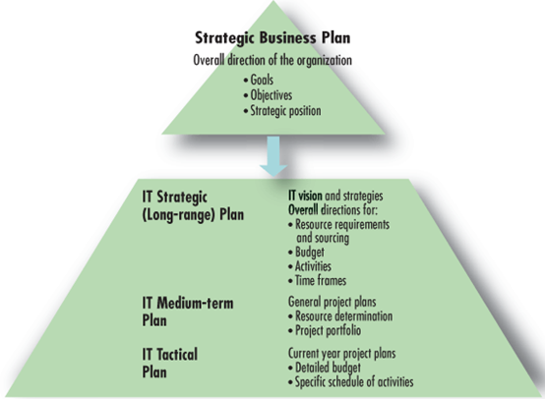
Figure 12.3. Proses perencanaan strategic TI

Slide 19
12.1 Alat dan Metodologi Perencanaan Strategik TI
Business Service Management: menghubungkan Key Performance Indicator TI dengan tujuan bisnis.
Business Systems Planning Model: BSP adalah pendekatan top-down yang dimulai dari proses bisnis dan kelas data.
Balanced Scorecard: Konsep manajemen bisnis yang mengubah data keuangan dan non keuangan menjadi road map (peta jalan) rinci
Critical Success Factors Model (CSFs) adalah faktor yang paling penting yang harus berjalan tepat untuk memastikan kelangsungan hidup dan keberhasilan organisasi
Scenario Planning: Pendekatan ini digunakan dalam situasi perencanaan yang melibatkan banyak ketidakpastian
Resource Allocation: proses kontroversi karena permintaan menghabiskan jauh melebihi dana yang tersedia.

Slide 20
12.1 Tools and Methodologies of IT Strategic Planning
Business Service Management: linking KPIs of IT to business goals
Business Systems Planning Model: BSP is a top-down approach that starts business processes and data classes
Balanced Scorecard: business management concept that transforms financial and nonfinancial data into a detailed roadmap
Critical Success Factors Model (CSFs) are the most essential factors that must go right to ensure the organization’s survival and success
Scenario Planning: This approach is used in planning situations that involve much uncertainty
Resource Allocation: a contentious process because requests for spending far exceed the available funds.

Slide 21
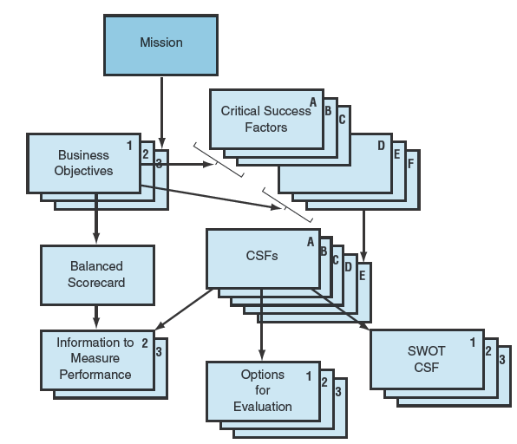
Figure 12.5. Critical Success Factors—basic processes.

Slide 22
12.2 Tatakelola TI

Slide 23
12.2 Tatakelola TI
Tatakelola TI berkaitan dengan jaminan bahwa investasi TI memberikan nilai penuh. Agar TI memberikan nilai penuh, tiga tujuan yang harus dipenuhi adalah:
TI harus sepenuhnya selaras dengan strategi dan arah bisnis.
Risiko utama harus diidentifikasi dan dikendalikan.
Kepatuhan terhadap hukum, aturan industri, dan lembaga pengatur harus ditunjukkan.

Slide 24
12.2 Tatakelola TI
Siapakah pihak yang tekait:
  Pemimpin bisnis level atas (top level)
  Public relations dan manajer hubungan investor
  Auditor dan regulator internal dan eksternal
  Bisnis tingkat menengah dan manajemen TI
  Rantai suplai dan mitra bisnis
  Pelanggan dan pemegang saham

Slide 25
12.2 IT Governance
Who is concerned:
  Top-level business leaders
  Public relations and investor relations managers
  Internal and external auditors and regulators
  Middle-level business and IT management
  Supply chain and business partners
  Customers and shareholders

Slide 26
12.2 Tatakelola TI
Apa saja cakupan Tatakelola TI:
Mendukung strategi
Memberikan nilai
Manajemen risiko
Manajemen sumber daya
Kinerja manajemen TI

Slide 27
12.2 IT Governance
What IT Governance Covers:
Supports the strategy
Delivers value
Risk management
Resource management
IT Performance management

Slide 28
12.2 Questions
1. What is the importance of IT governance?
2. Why is IT performance management a key part of IT governance?
3. In order for IT to deliver full value, what three objectives must be met?
4. Identify four issues driving the need for IT governance.
5. Who is concerned about IT governance?
6. What does IT governance cover?

Slide 29
12.3 Menyelaraskan TI dengan Strategi Bisnis

Slide 30
12.3 Menyelaraskan TI dengan Strategi Bisnis
Keselarasan TI—Bisnis dapat diperbaiki dengan beberapa cara:
  1. Memahami TI dan perencanaan korporat
  2. CIO adalah anggota manajemen senior
  3. Berbagi budaya dan komunikasi yang baik
  4. Komit terhadap perencanaan TI dari manajemen senior
  5. Keterkaitan antara rencana bisnis dan TI harus dibuat pada level strategic, tactical, dan operational.

Slide 31
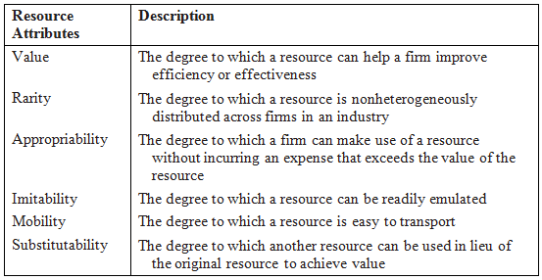
Table 12.5. Atribut sumberdaya utama yang menciptakan keunggulan bersaing

Slide 32
IT at Work 12.2: The Strategic CIO
See text for full discussion.
The strategic CIO is a business leader who leverages IT to add value and gain a competitive advantage. The strategist’s focus is on how a company creates shareholder value and serves its customers. Rather than being focused primarily on internal operations, the strategic CIO looks at the company from the outside-in by asking how the company is perceived by customers and how competitors apply IT to compete.
Questions
1. Why has the role of CIO expanded?
2. What are the benefits of this strategic CIO role to the company?

Slide 33
12.4 Rencana Pengoperasian TI dan Strategi Sourcing

Slide 34
12.4 Rencana Pengoperasian TI dan Strategi Sourcing
Kompetensi inti kebanyakan organisasi—hal terbaik yang mereka lakukan dan yang mewakili kekuatan bersaing—adalah dalam bidang ritel, jasa, manufaktur, atau fungsi lainnya. TI adalah keharusan.
Banyak organisasi telah menerapkan outsourcing sebagai strategi TI. Outsourcing dapat dilakukan di on-shore sourcing atau offshoring, atau melalui komputasi awan atau SaaS, termasuk outsourcing proses bisnis.

Slide 35
12.4 Rencana Pengoperasian TI dan Strategi Sourcing
Ekonomi telah memicu kelompok yang lebih luas dari pembeli untuk mempertimbangkan BPO (Business Processing Outsourcing) sebagai pilihan yang layak. Dalam era di mana perusahaan ditantang untuk “berbuat lebih banyak dengan lebih sedikit”, pembeli mencari kemitraan strategis yang memungkinkan mereka untuk mempercepat transformasi.
Industri ini telah dewasa. Bukan lagi tentang harga, biaya, dan arbitrase tenaga kerja. Masa depan menjadi tentang hasil usaha, proses optimasi, dan komputasi awan. eBay bergantung pada BPO.

Slide 36
12.4 Rencana Pengoperasian TI dan Strategi Sourcing
The core competencies of many organizations—the things they do best and that represent their competitive strengths—are in retailing, services, manufacturing, or some other function. IT is an enabler.
Many organizations have implemented outsourcing as an IT strategy. Outsourcing can be done domestically or offshore, or via cloud computing or SaaS, including business process outsourcing.

Slide 37
12.4 IT Operating Plans and Sourcing Strategies
The economy has triggered a broader group of buyers to consider BPO as a viable option. In an era where companies are challenged to do more with less, buyers are seeking strategic partnerships that enable them to accelerate transformation.
The industry has matured. It’s no longer about price, cost, and labor arbitrage. The future will be about enterprise business outcomes, process optimization, and cloud computing. eBay relies on BPO.

Slide 38
IT at Work 12.3:
Tantangan Transisi ke BPO eBay
Pada tahun 2005, eBay bermigrasi seluruh operasi AP (Account Payable) ke Genpact, penyedia layanan BPO. Migrasi ke Genpack ini bukan tanpa tantangan, tetapi akhirnya berhasil
Pelajaran yang bisa kita petik:
Kelola perubahan dengan mengamankan komitmen pemimpin senior
Hitung kesiapan organisasi untuk transisi BPO dan susun ekspektasi yang realistik

Slide 39
IT at Work 12.3:
Tantangan Transisi ke BPO eBay
Antisipasi risiko dan formulasikan rencana untuk mitigasi
Bangun infrastruktur manajemen proyek untuk memanaj transisi dan proses yang ditransisikan
Ciptakan mekanisme tatakelola yang memberikan umpan balik dan pengawasan
Definisikan dengan baik bagaimana keberhasilan akan diukur, secara kualitatif dan kuantitatif

Slide 40
IT at Work 12.3: eBay Challenging Transition to BPO
Questions
1. Why is the ability to process AP a critical success factor for eBay?
2. Why did eBay choose outsourcing as its IT strategy instead of in-house development?
3. Why did eBay rely on Genpact for its BPO transition?
4. Given that Genpact is a global leader in business process and technology management, why did eBay encounter challenges?

Slide 41
IT at Work: AstraZeneca Sources R&D, Manufacturing, and IT
See book for full text.
Discussion
1. What will AstraZeneca look like in 2014 after its restructuring and outsourcing strategies have been completed? That is, which functions will be performed by the company and which ones won’t be?
2. What new types of management skills will be necessary?
3. Do you think that this organizational model is the model of the future?
4. IT offshoring is a very controversial issue because it shifts jobs to other countries. At the same time, it has the potential to decrease the organization’s costs significantly. Whether offshoring is good or bad for the people of affected countries is an issue of constant controversy. What are the benefits to AstraZeneca of using offshoring as part of its business and IT strategy?

Slide 42
12.4 Risiko Outsourcing dan Biaya Tersembunyi
Shirking (lalai): Vendor kinerjanya buruk akan tetapi tetap meminta pembayaran penuh
Poaching (membajak): Vendor mengembangkan aplikasi strategis untuk klien dan kemudian menggunakannya untuk klien lainnya.
Opportunistic Repricing: Vendor membebankan terlalu tinggi untuk tambahan biaya tak terduga
Ketakmampuan mengirim
Kehilangan kontrol atas data

Slide 43
12.4 Offshoring TI
Offshoring Software Development telah menjadi praktik umum karena pasar global, harga (biaya) lebih murah, dan meningkatnya akses ke tenaga kerja terampil.
Pusat Penelitian dan Pendidikan Bisnis Internasional Universitas Duke meneliti hasil IT offshoring pada perusahaan Fortune 500.
  63% perusahaan menghemat 30% biaya per tahun
  14% daripadanya mencapai penghematan lebih dari 50%

Slide 44
12.4 Offshoring TI
Jenis pekerjaan yang tidak mudah di-offshore-kan:
Pekerjaan yang tidak rutin.
Pekerjaan yang jika di-offshore-kan akan menyebabkan perusahaan klien kehilangan terlalu banyak kendali atas operasi kritis.
Situasi di mana offshoring akan menempatkan perusahaan klien menjadi terlalu besar risiko untuk keamanan data, data pribadi, atau kekayaan intelektual.
Kegiatan usaha yang mengandalkan kombinasi aplikasi khusus—domain knowledge dan pengetahuan IT untuk melakukan pekerjaan dengan benar

Slide 45
12.4 Daur-hidup Outsourcing
Strategy
Reassessment
Selection
Negotiation
Implementation
Oversight management (manajemen pengawasan)
Build completion
Change
Exit

Slide 46
12.5 Hubungan Vendor TI

Slide 47
12.5 Hubungan Vendor TI
Pemilihan Vendor: Pengalaman dengan sistem yang sangat mirip, yaitu sama dalam ukuran, ruang lingkup, maupun persyaratan. Pengalaman dengan TI yang diperlukan, mengintegrasikan TI tersebut dengan infrastruktur yang ada, dan pelanggan industri itu.
Stabilitas keuangan dan personel berkualitas. Reputasi vendor mempengaruhi stabilitasnya
Pertimbangkan untuk menjalankan versi demo atau trial.
Kontrak: dapatkan apapun dalam bentuk tertulis.

Slide 48
12.5 Questions
1. Describe the importance of vendor selection.
2. When selecting a vendor, what two criteria need to be assessed? Explain both criteria.
3. What is the risk of an overemphasis on cost when selecting or dealing with an IT vendor?
4. What needs to be done before signing a contract with an IT vendor?

